Slide 1


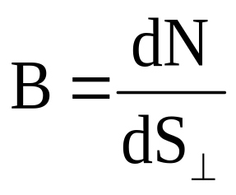
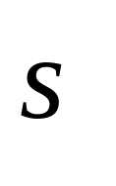
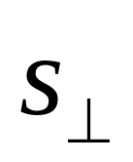

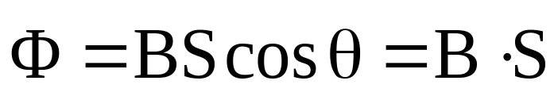
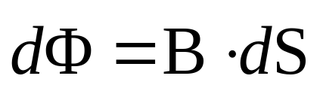
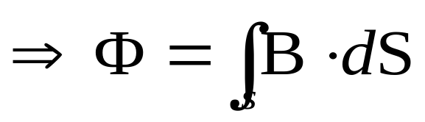

§4 磁场的“高斯定理” 磁矢势
一、磁场的“高斯定理”
1、磁感应线
规定：曲线上每一点的切线方向=该点的B的方向
曲线的疏密程度=该点的B的大小.
2、磁通量：通过某一曲面的磁感应线数为通过此曲面的磁通量.
——磁通密度
单位
（韦伯）

Slide 2

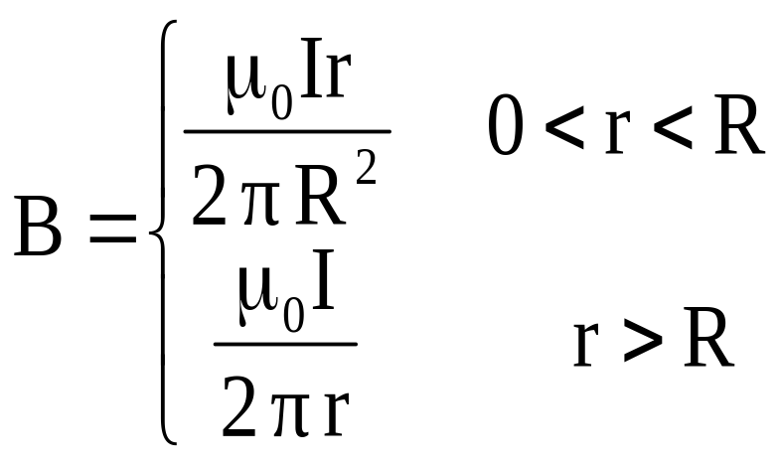

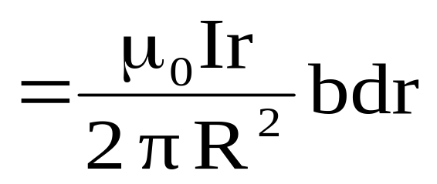
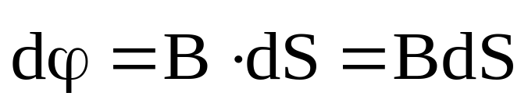

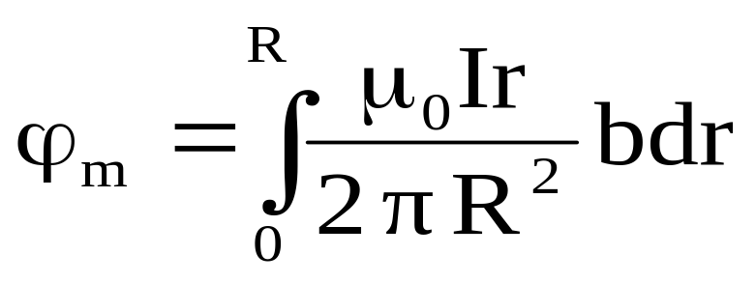
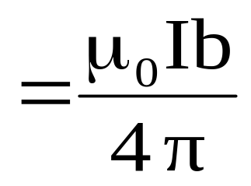

例 在无限长载流圆柱体的磁场中，计算高为b的图示面积的磁通量。
解
b
R

Slide 3
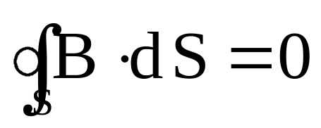


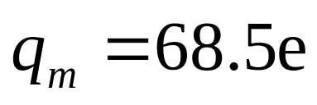
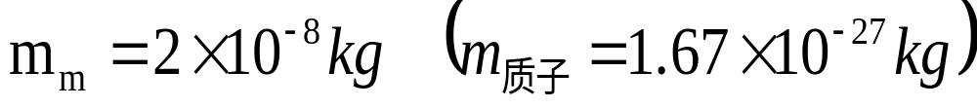
3、 磁场的高斯定理
物理意义：通过任意闭合曲面的磁通量必等于零（故磁场是有旋场）
在1931英国物理学家保罗·狄拉克利用数学公式预言磁单极子存在于携带磁场的管（所谓的狄拉克弦）的末端。 他认为既然带有基本电荷的电子在宇宙中存在，那么理应带有基本“磁荷”的粒子存在，并证明了
寻找 “磁单极子”
I
N S

Slide 4

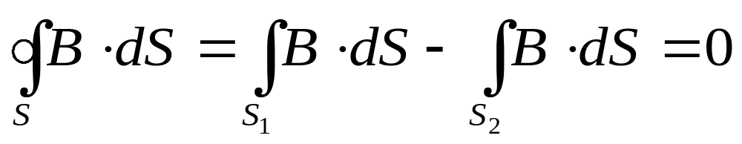
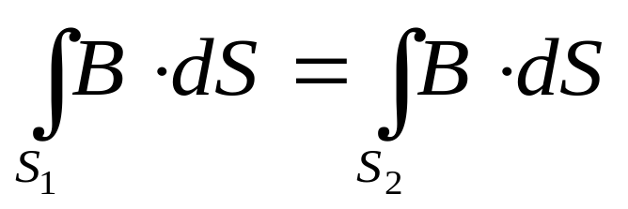
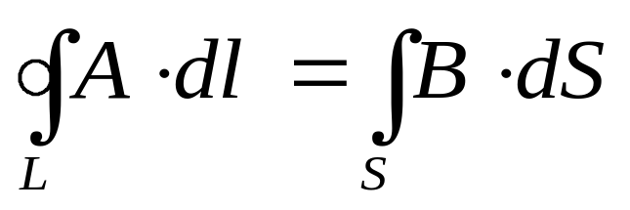
二、磁矢势 ( magnetic vector potential )
磁场的“高斯定理”表明：通过一个曲面的磁通量仅由此曲面的边界线所决定
（1）
（2）电流元的磁矢势的表达式

Slide 5
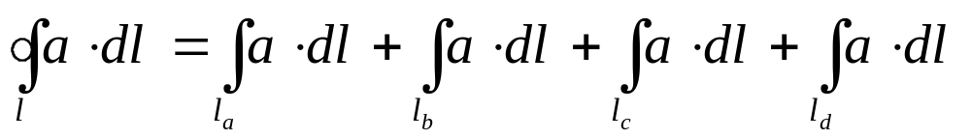
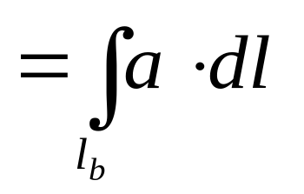
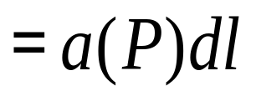




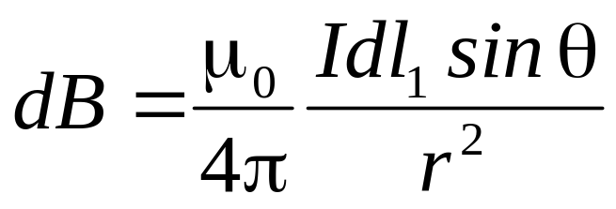






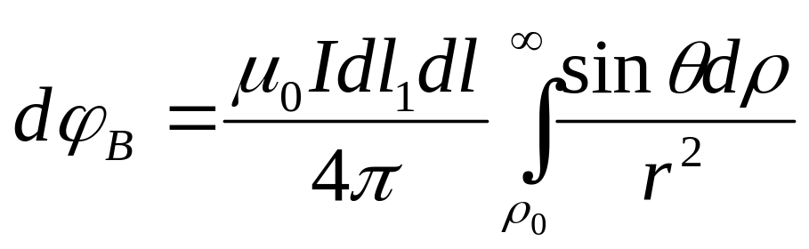
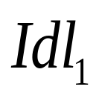
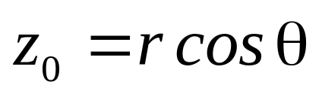
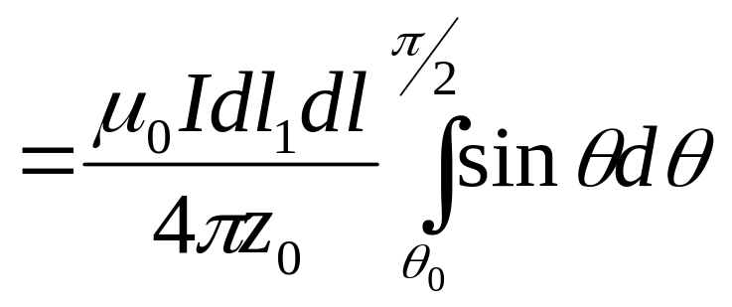
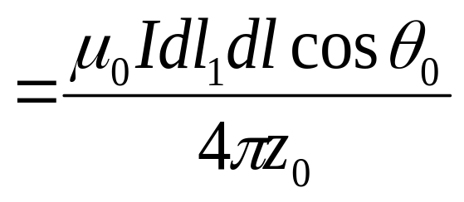
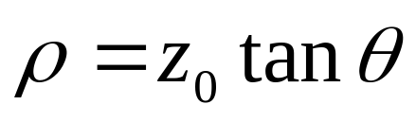
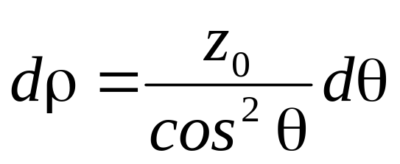
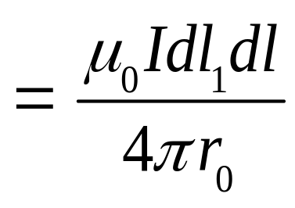
设磁矢势方向与电流元同向
( d点∞为零磁矢势）

Slide 6
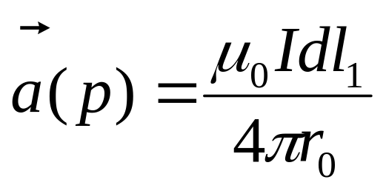
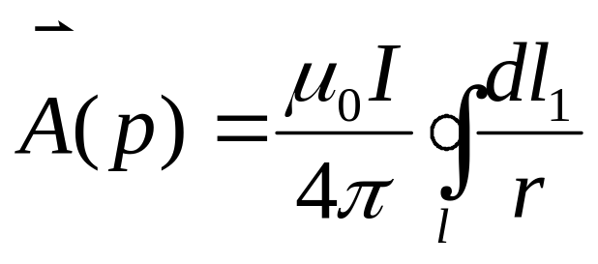
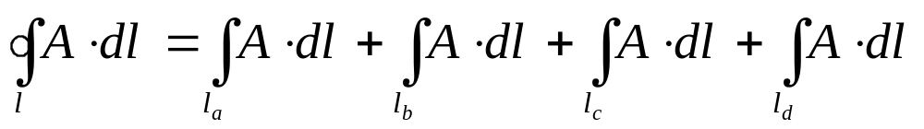

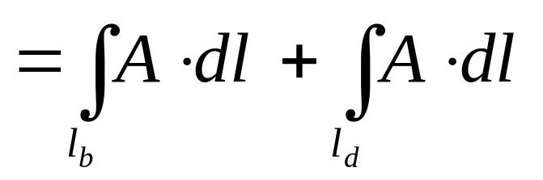

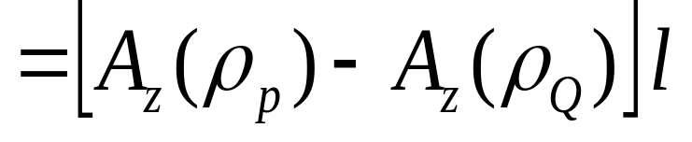
电流元磁矢势
载流导线的磁矢势
例1、书P131 例9
一根无限长导线的磁矢势

Slide 7
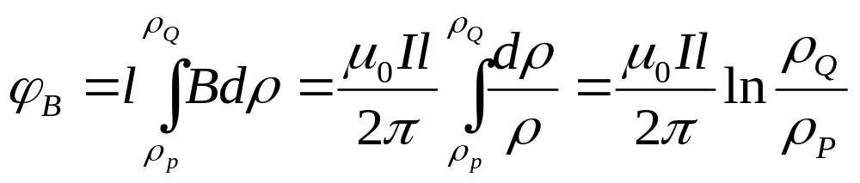
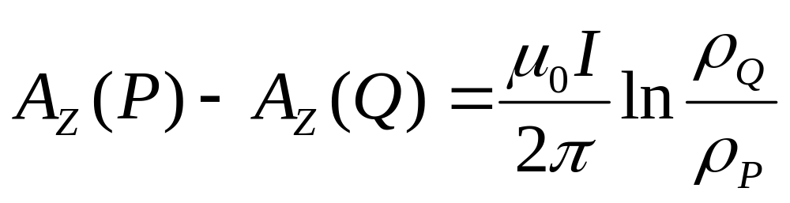
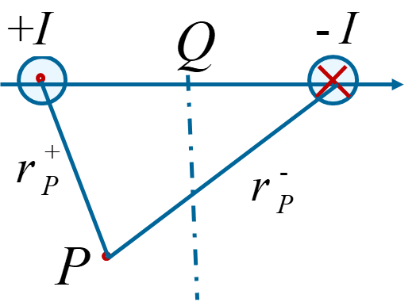
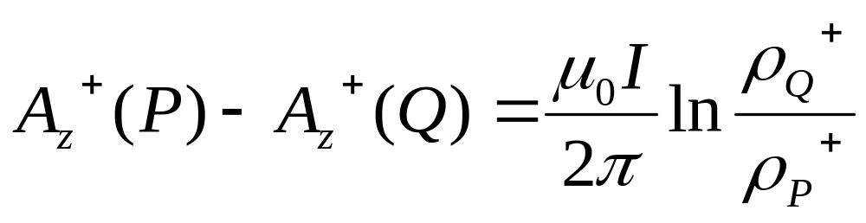
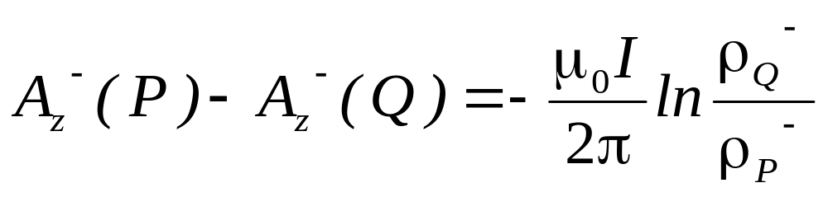
二根无限长导线磁矢势的叠加

Slide 8
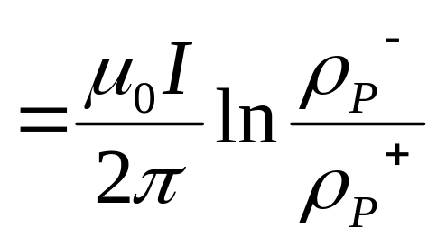



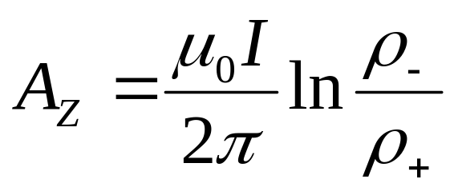



取Q点为磁矢势的零点
自学P132 例10

Slide 9
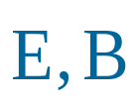
A−B 效应
经典物理学中 认为电场强度和磁感应强度是描述场的基本物理量 即认为只有电磁场的 才具有可观测的物理效应。
1959年，英国物理学家阿哈罗诺夫和玻姆从理论上指出：即使在电子的运动路径上不存在电场强度和磁感强度，但只要存在标量势和矢量势，也会使电子波函数的相位发生改变， 这种相位改变可通过电子波的干涉效应得以观测，这就是A−B效应，后在实验上证实了理论上的预言

Slide 10
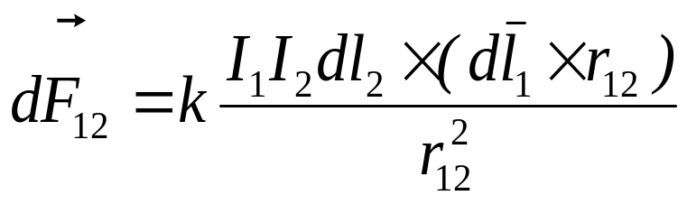
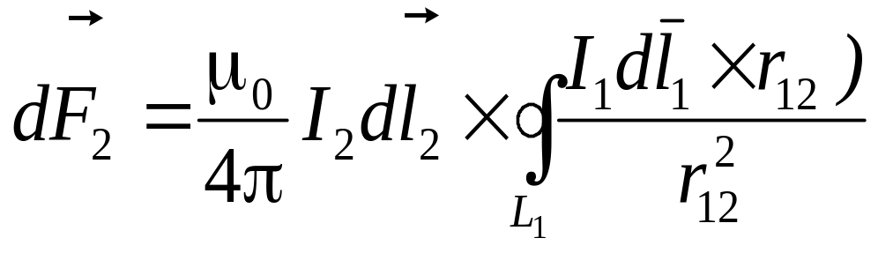
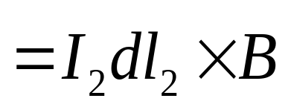
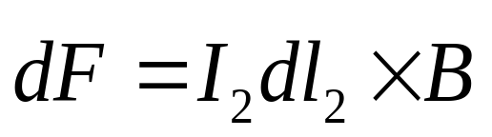
§5 磁场对载流导线的作用
安培定律
——磁场对电流元的作用力

Slide 11





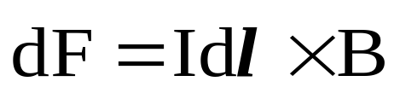
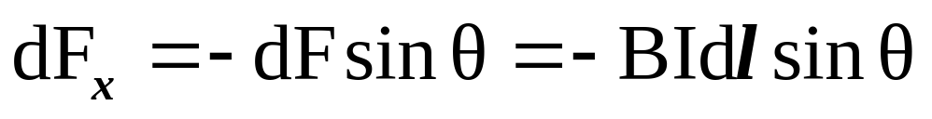

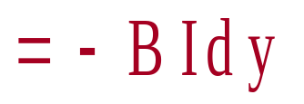


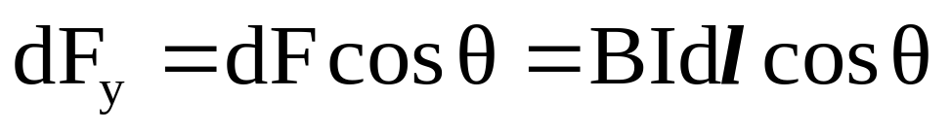




例1 求如图不规则的平面载流导线在均匀磁场中所受的力，已知 B 和 I .
解 取一段电流元
P
l

Slide 12






解2：
P
l

Slide 13






例2、半径为R的半圆线圈ACD通有电流I₂，置于电流为I₁的无限长直线电流的磁场中，直线电流I₁恰过半圆的直径，两导线相互绝缘．求半圆线圈受到长直线电流I₁的磁力．
解：如图所示建立坐标，则电流元受力

Slide 14







根据对称性知：
如果是通电的圆线圈F=？

Slide 15
















2、磁场作用于载流线圈的磁力矩
研究均匀磁场中有一矩形载流线圈MNOP的磁力矩
P
M
I
O
N
O,P
M,N
磁偶极矩

Slide 16









磁偶极矩
I
说明：只有当圆形电流的面积S 很小，或场点距圆电流很远时，才能把圆电流叫做磁偶极子.
S
I
S
O,P
1）线圈有N匝时
2）任意形状线圈均成立
M,N

Slide 17




例3、均匀磁场中放一均匀带正电荷的圆环，其电荷线密度为λ，圆环可绕与环面垂直的转轴旋转。当圆环以角速度ω转动时，圆环受到的磁力矩为多少？
方向向上

Slide 18






例4、水平桌面上放置一个绕有N匝的圆线圈，其半径为R，质量为m，通有电流I，由上往下看，电流为顺时针方向。若已知该处地磁场的磁感应强度为B，其方向为向北且偏向下，与水平方向成一倾角θ （如图所示）。问当电流I超过多大时，线圈可从桌面上翘起？翘起的是哪一侧？
磁力矩方向向里, 线圈顺时针转动
A
重力力矩方向向外

